Slide 1
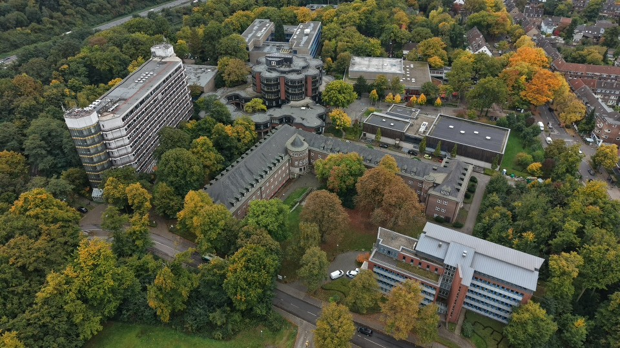

Neue Masterplanung Hochschulbau
Strategische Campusentwicklung für die UDE
Ulf Richter, Kanzler der UDE | 20. Oktober 2025

Slide 2
Neue Masterplanung Hochschulbau
Auslöser des Prozesses
Vom MKW und FM gemeinsam mit Universitäten und BLB neu designter Prozess.
Ziel: Verbesserung der Immobilienplanung und Beseitigung Sanierungsstau der Universitäten NRW
Auswahl der UDE als eine von drei Teilnehmer:innen
an der sog. Vorstudie zur Erprobung des Prozesses

Slide 3
Neue Masterplanung Hochschulbau
Strategischer Nutzen des Prozesses für die UDE
Prozess ermöglicht der UDE den Beginn einer strategischen Campusentwicklung
am Campus Duisburg
Durch Realisierung der anerkannten Bedarfe am Campus Lotharstraße:
bessere Rahmenbedingungen für Studium, Lehre und Forschung
Räumliche Nähe der Einrichtungen am Campus Lotharstraße
unterstützt interdisziplinäres Arbeiten
Aufenthaltsqualität am Campus Duisburg
wird durch eine übergreifende Planung spürbar gesteigert

Slide 4
Neue Masterplanung Hochschulbau
Entwicklungsschritte zum Zielbild
Strukturierung des gesamten Campus Lotharstraße in drei Areale: Nord/Mitte/Süd für sinnvolles Anordnen der Flächenbedarfe
Campus Süd = L-Bereich mit Schwerpunkt Neubauten
für Ing.-Wiss/Informatik
Campus Mitte mit Schwerpunkt
Neubauten/Kernsanierung Physik und BWL (aus HKoP)
Campus Nord = M-Bereich
vorgesehen für Schwerpunkt Universitätsbibliothek, Zentrale Services und Einrichtungen (ZV, ZWE,ZBE)

Slide 5
Neue Masterplanung Hochschulbau
Ablauf des Prozesses
Abgeschlossen:
Anstehend:
Strukturelle Analyse und Entwicklung der Universität
Flächenbilanz (Ist) und bauliche Analyse
Ermittlung und Priorisierung der Flächenbedarfe
MKW: Bestätigung der Bedarfs-Priorisierungen 1 bis 4
Planung der Einzelmaßnahmen 1-4
Abschluss der Vertragsvereinbarung inkl. Finanzierungszusage
Umsetzung der vereinbarten Maßnahmen

Slide 6
Prozess NMP - zeitlicher Ablauf
Vorstudie Neue Masterplanung
Option für nächste Masterplanung
*
20.10.2025
Town Hall Meeting
Informatik/LE MaschBau: Bedarfsermittlung/Raumpro-gramme/Variantenermittlung/ Wirtschaftlichkeitsvergleich/ Variantenfestlegung
Vereinbarung Land/UDE/BLB zur Finanzierung der Maßnahmen
Planung und Umsetzung der Maßnahmen
(baurechtliche) Vorbereitung Maßnahmenplanung
Maßnahmenplanung Informatik/IngWiss-LE MaschBau gemäß Vereinbarung Land/UDE/BLB
*
Rahmenbedingungen/
Werkstattverfahren
Ausschreibung SEP-Verfahren
Maßnahmenplanung
Bauliche Umsetzung Maßnahmen
Abgleich Grundstücks-potentiale mit ICEP Campus Duisburg
>
SEP = Schlüsselfertige Errichtung mit integrierter Planungsleistung
>
>
2025
2026
2027
2028
2029
2030
2031
2032
2033
*
Einbindung Universität/Nutzende
Terminplan vorläufig, aktueller Stand

Slide 7
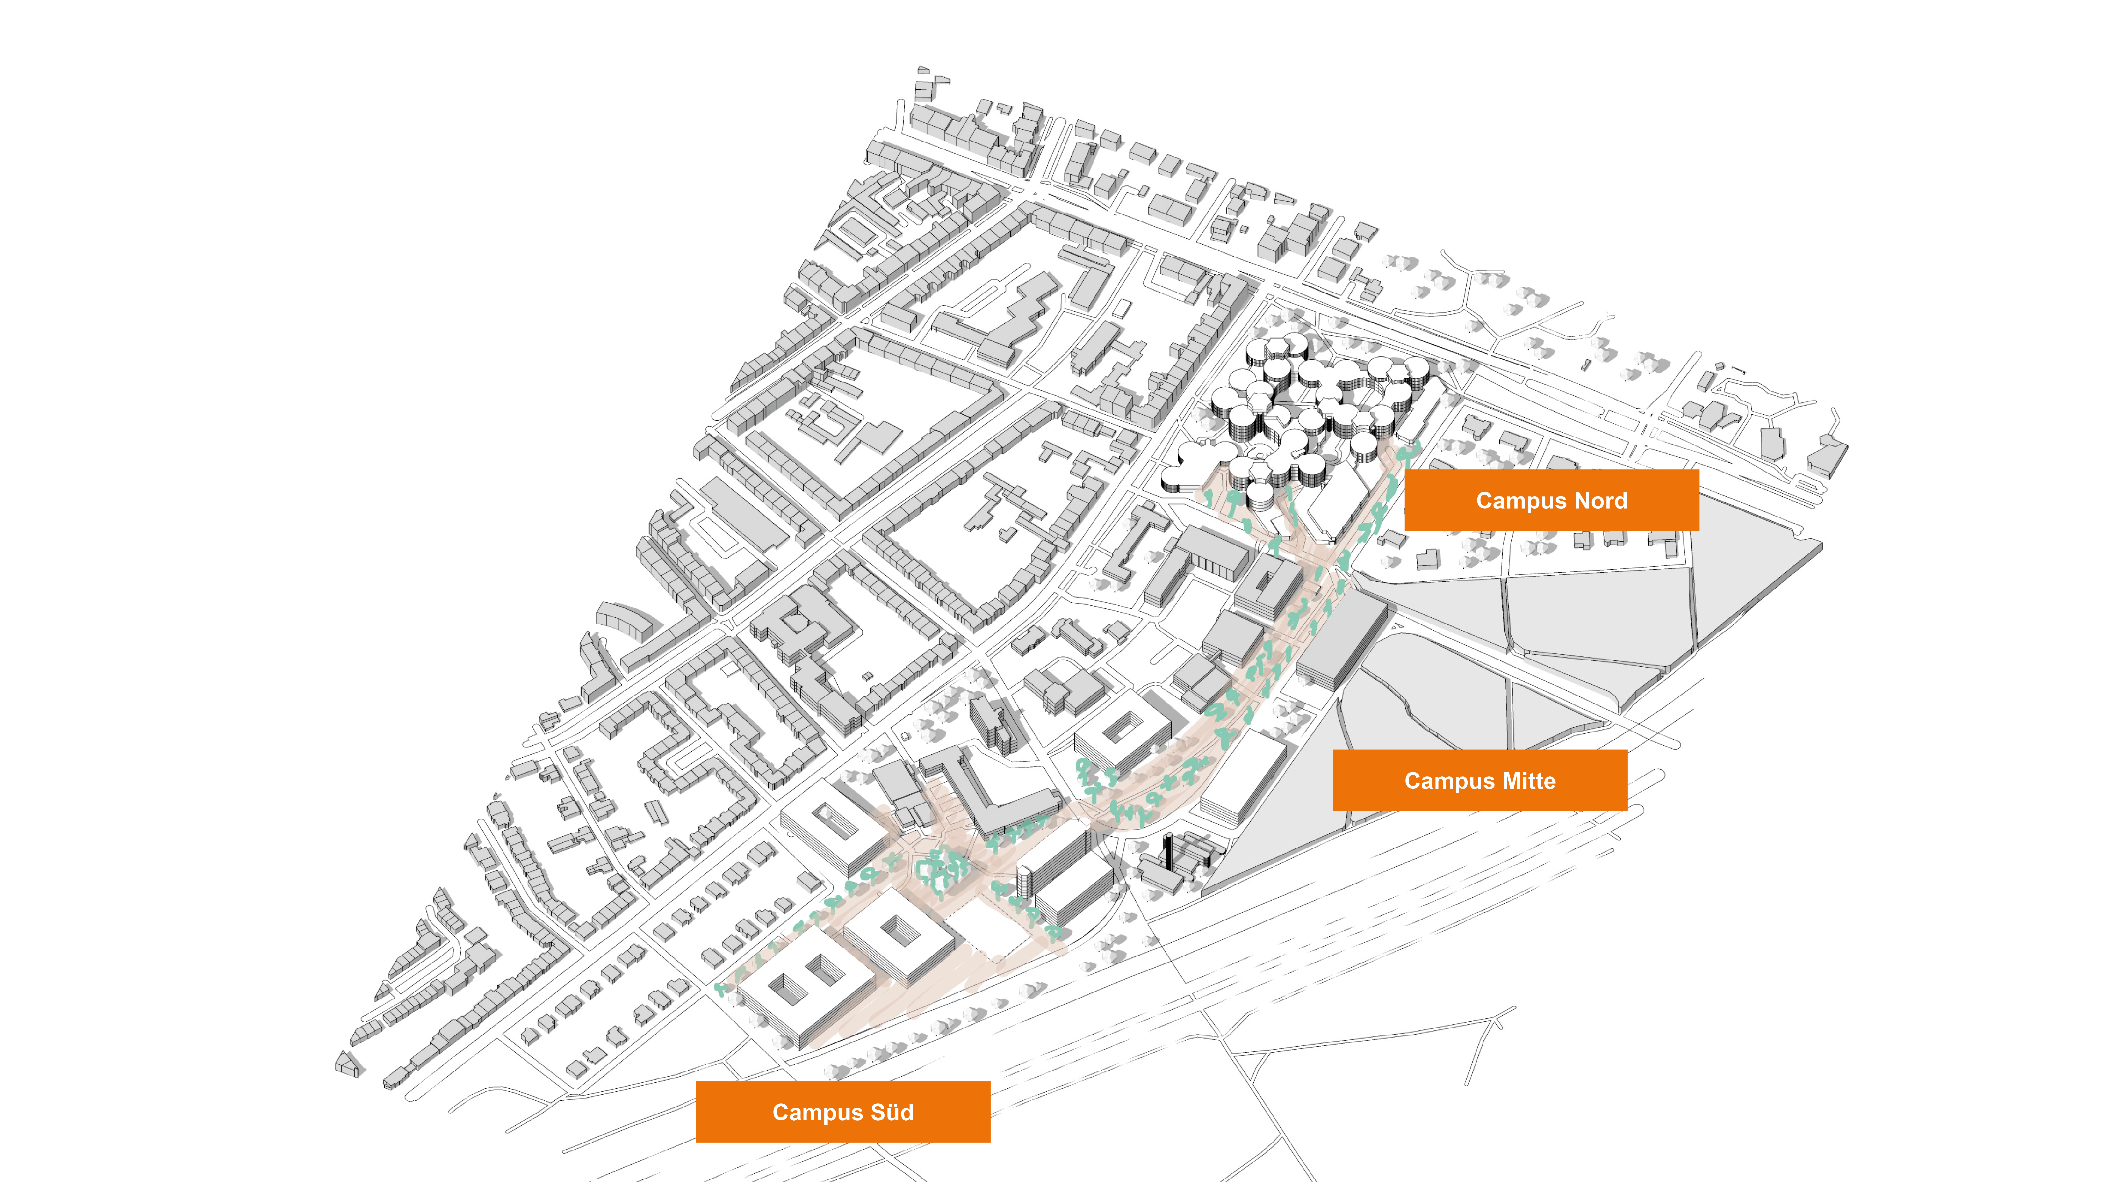
NMP-Zielbild Campus

Slide 8
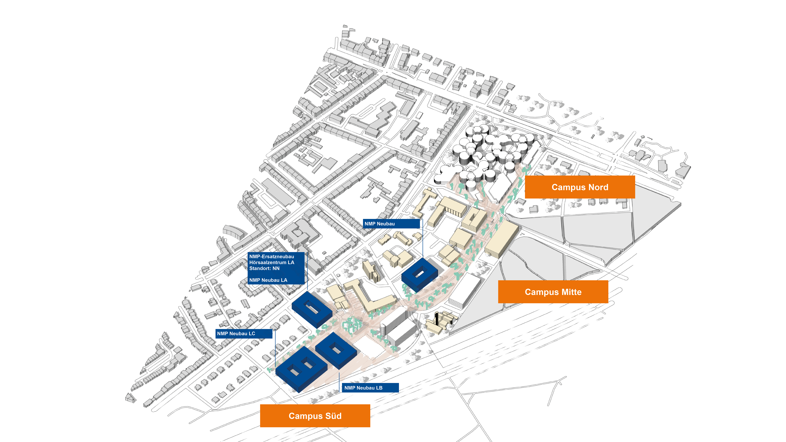
NMP-Zielbild Campus

Slide 9
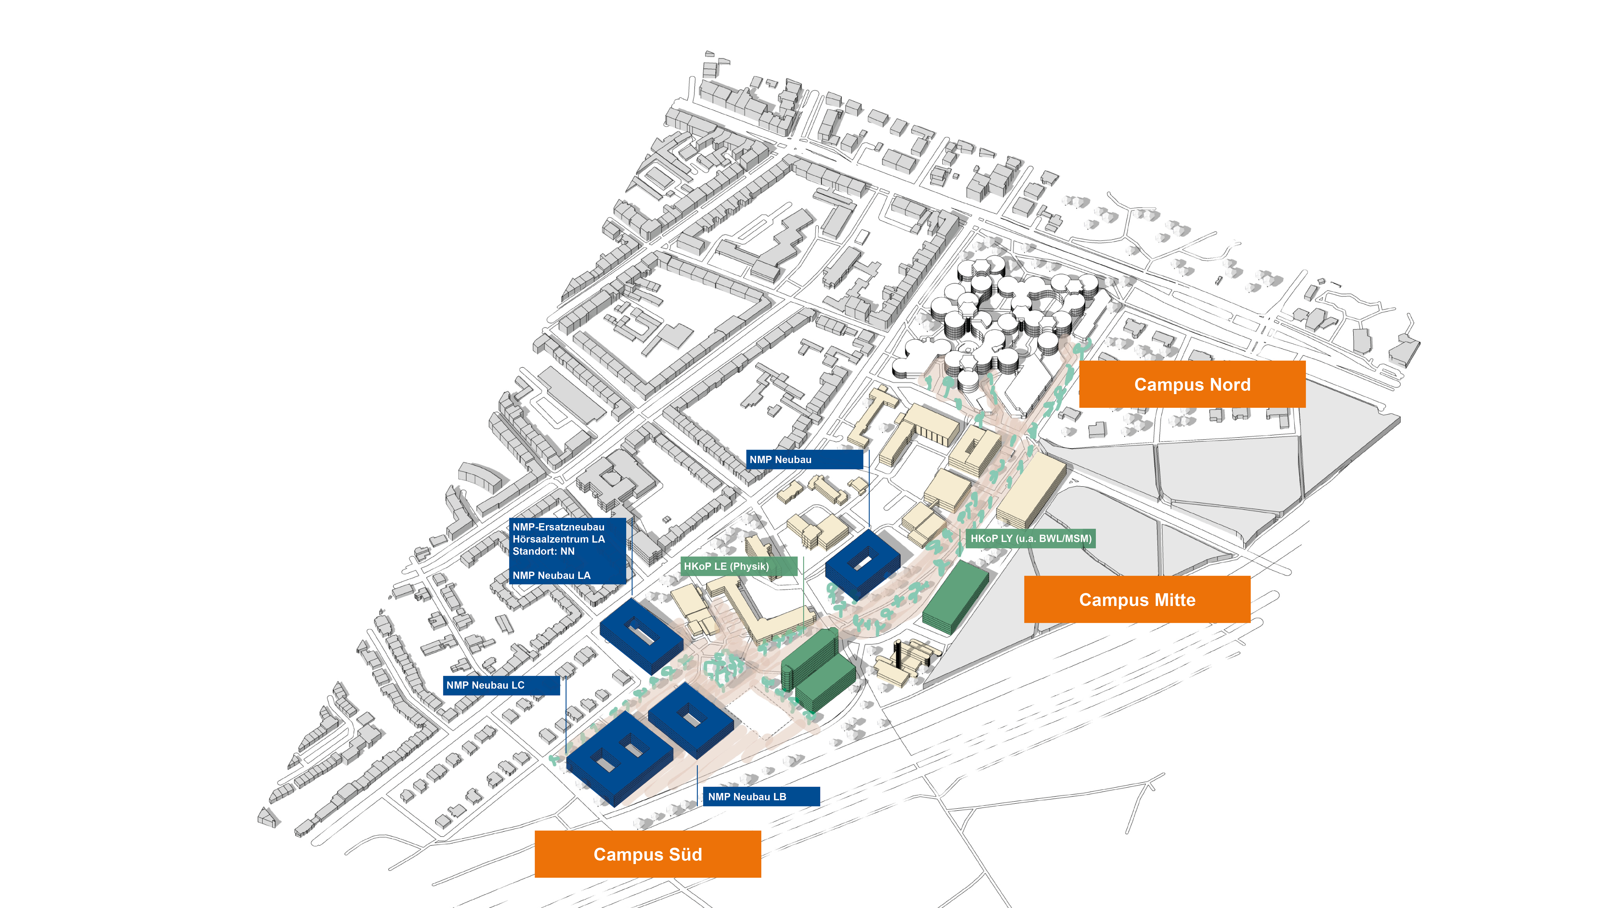
NMP-Zielbild Campus

Slide 10
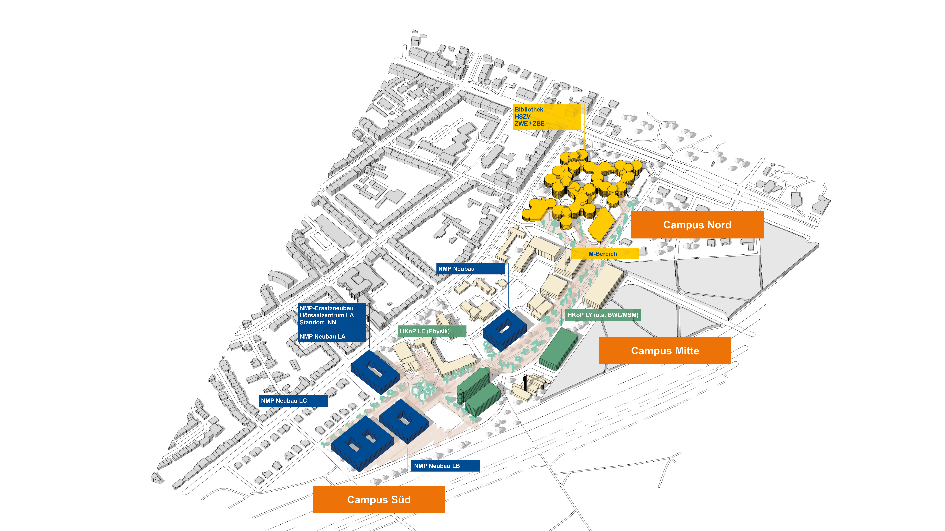
NMP-Zielbild Campus

Slide 11
Neue Masterplanung Hochschulbau
Weitere Maßnahmen zur erfolgreichen Umsetzung
Einsatz eines auf Schnelligkeit, Termintreue und Kosteneinhaltung hin
optimierten Vergabemodells (sog. SEP-Verfahren) durch den BLB
Dezidierte und frühzeitige Planung (zeitlich und örtlich) der baulichen Durchführung mit dem Ziel:
  Beeinträchtigungen durch Lärm, Staub, Baustellenlogistik, abgesperrte Bereiche etc infolge der Baumaßnahmen für die Universität so gering wie möglich zu halten

Slide 12
Neue Masterplanung Hochschulbau
Zeit für Ihre Fragen
(interne Anmerkung: während dessen laufen Campusbilder im Hintergrund durch)

Slide 13
Vielen Dank für Ihre Aufmerksamkeit campusentwicklung@uni-due.de
Ulf Richter, Kanzler der UDE | 20. Oktober 2025

